Slide 1


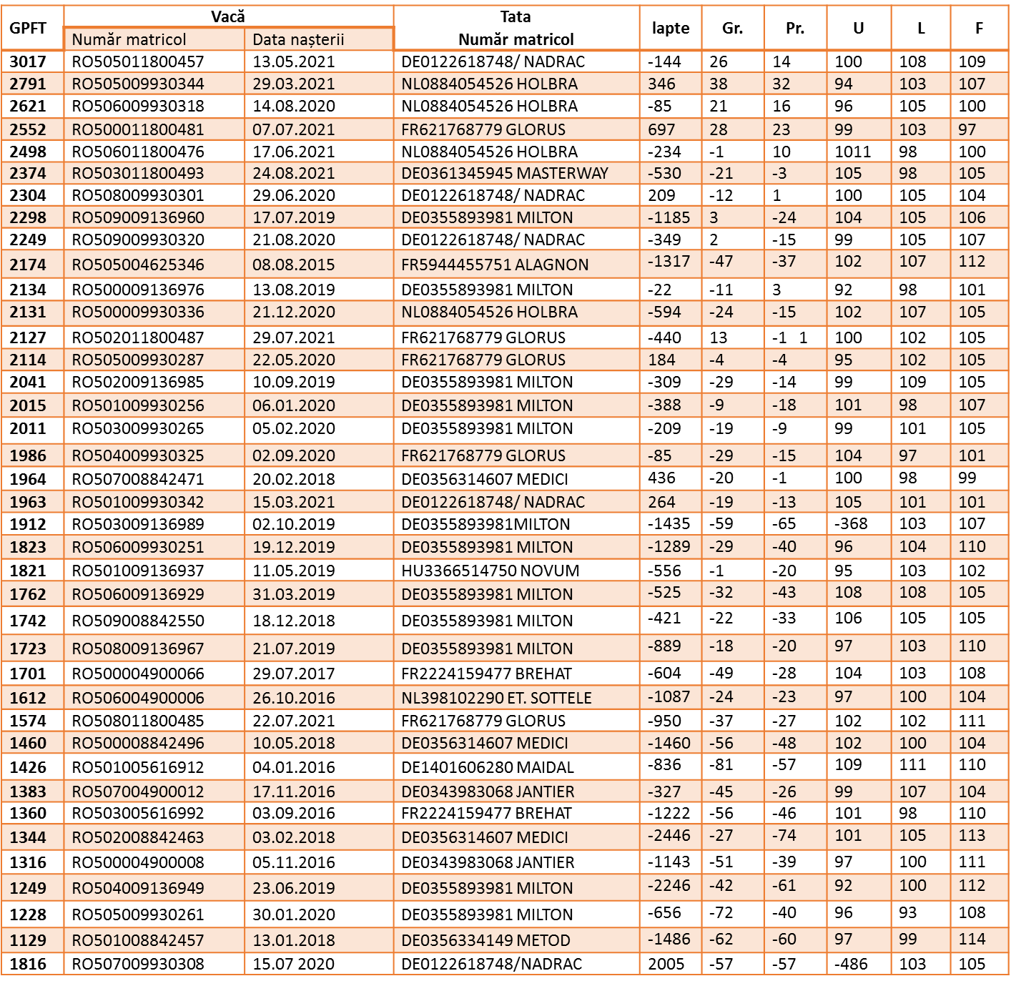
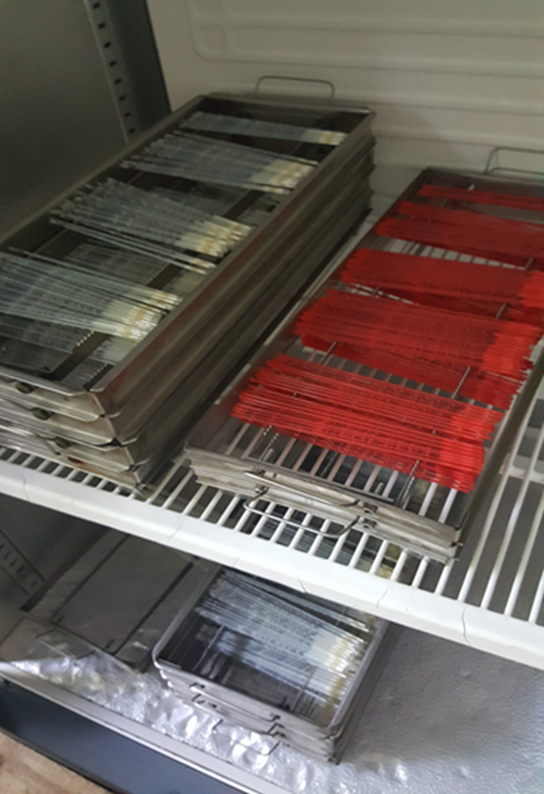
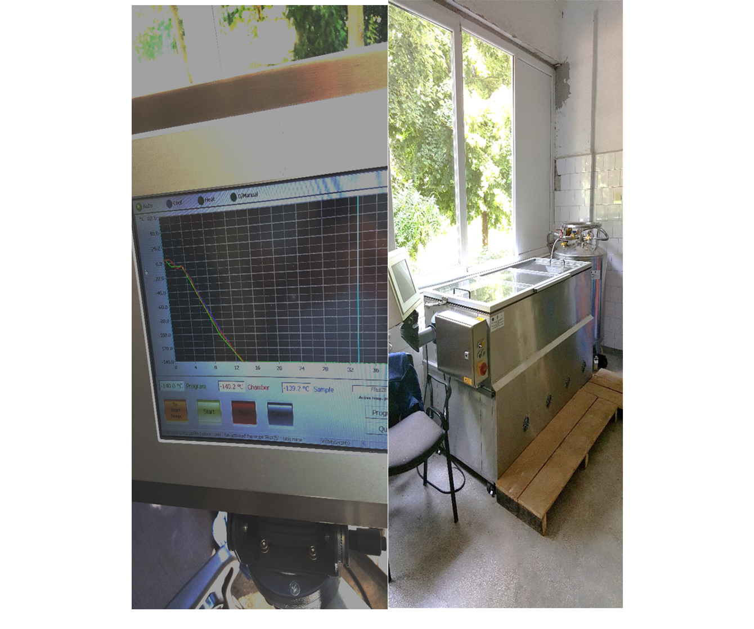
Conferința anuală
"Realizări și perspective în cercetarea agricolă
și silvică românească”
Ediția a V-a – 28 mai 2026
Cercetări privind prelungirea longevității funcționale a vacilor cu producții mari de lapte din tulpina de tip Holstein având în vedere studierea factorilor care influențează acest caracter
Bara Mircea, Riza Mihaela, Ștefănescu Ion, Dunăreanu Ioana-Claudia
INTRODUCERE
Longevitatea este o trăsătură care este afectată de factori multipli, precum paritatea, performanța reproductivă, trăsăturile conformației, dar și factori externi (management, nutriție, costurile de hrană, prețul laptelui și juninci de înlocuire). Lucrarea are ca obiectiv un proces de îmbunătățire a longevității funcționale, prin creşterea numărului de lactaţii pe vacă, ca efect nevoia de înlocuire va fi redusă prin urmare, reduce emisiile de GES. Se vor evalua cauzele reformelor: Provocarea este să se facă îmbătrânirea corectă a vacilor pentru a asigura bunăstarea și sănătatea lor pe termen lung. Longevitatea prelungită a vacilor este esențială pentru a reduce impactul asupra mediului. Selecția genomică pentru creșterea longevității este eficientă și va trebui sa fie practicată în selectarea partenerilor pentru însămânțarea artificială.
MATERIAL ŞI METODE
Cercetările au fost efectuate pe lotul experimental constituit în ferma de vaci de lapte de la Stațiunea de Cercetare Dezvoltare Agricolă (SCDA) Șimnic, lotul experimental a constat din cele mai bune 50 vaci care au fost evaluate după caracteristicile reproductive de producție și sănătate. În lucrările de selecție au fost prioritizate cele de selecție genomică după care au fost identificate mamele de taur și nominalizarea ca tauri reproducători a celor selectați pentru producerea de material seminal. Au fost studiate condițiile de management și de mediu care pot influența longevitatea vacilor din tulpina Holstein.
Efectul prelungirii cu o lactație a longevității vacilor luate în studiu.
Studiul asupra impactului economic prin abordări diferite de îmbunătățirea performanței de creștere a tineretului de înlocuire și de reproducție a vacilor de lapte.
Obținera și difuzarea de material genetic valoros privind caracterul de longevitate functională.
Obținerea unor vaci de lapte cu o genetică valoroasă privind producția de lapte cu caracteristici superioare privind longevitatea funcțională.
Obținerea de doi tauri codificați de Agenția Națională de Zootehnie (ANZ) pentru însămânțări artificiale cu valoare genetică atestată pozitiv la caracterul longevitate funcțională.
Difuzarea în fermele de vaci a 3000 doze de material seminal congelat de la tauri cu valoare de ameliorare pozitivă la caracterul longevitate funcțională.
Efectul prelungirii cu o lactație a longevității vacilor luate în studiu.
REZULTATE ȘI DISCUȚII
Tabelul 1. Rezultatul genotipărilor vacilor din lotul experimental de la ferma S.C.D.A. Șimnic
Tabelul 2. Rezultatele tăurașilor genotipați de la ferma S.C.D.A. Șimnic
Taurii cu număr matricol *RO505013167839 Nume RUBIN cod ANZ..20264 și RO509013167844 Nume JAD cod ANZ.20263 au fost selectați pentru obținerea de material seminal congelat conform normelor UE.
Număr matricol | Lapte | GPFT | Longevitate | Fertilitate | Grăsime
*RO505013167839 | -749 | 3168 | 101 | 106 | -19
*RO509013167844 | 38 | 3501 | 102 | 103 | 18
RO501013167837 | 52 | 3396 | 105 | 101 | -8
RO509011947909 | -632 | 2911 | 99 | 97 | 4
RO506013167829 | -813 | 3442 | 107 | 107 | 8
RO504013167823 | -267 | 2945 | 105 | 106 | -11
RO502013167830 | 285 | 2662 | 98 | 97 | -40
RO500013167834 | -1555 | 2727 | 104 | 106 | -36
CONCLUZII
S-au genotipat 40 vaci (teste genomice cu precizie 50.000) în scopul identificării și ierarhizării vacilor în vederea stabilirii candidatelor și mamelor de taur.
Au fost selectate viitoarele mame de taur care s-au planificat pentru însămânțare artificială cu tauri cu valoare de ameliorare ridicată în special cu valoare pozitivă privind caracterul longevitate.
S-au obținut tăurași și femele în urma reproducerii dirijate cu taurii destinați scopului urmărit în cadrul cercetărilor.
Taurii selectați au fost genotipați cu o precizie 50.000 pentru ierarhizare în vederea continuării etapelor testării, codificării, recoltării de m.s.c.
S-au obținut câte 1500 doze m.s.c. de la fiecare taur, care au fost difuzate în mod gratuit către asociațiile crescătorilor de bovine pentru a fi folosite în fermele de vaci de lapte în direcția difuzării progresului genetic obținut privind valoarea de ameliorare la caracterul longevitate, obiectiv propus în aceste cercetări.

Slide 2
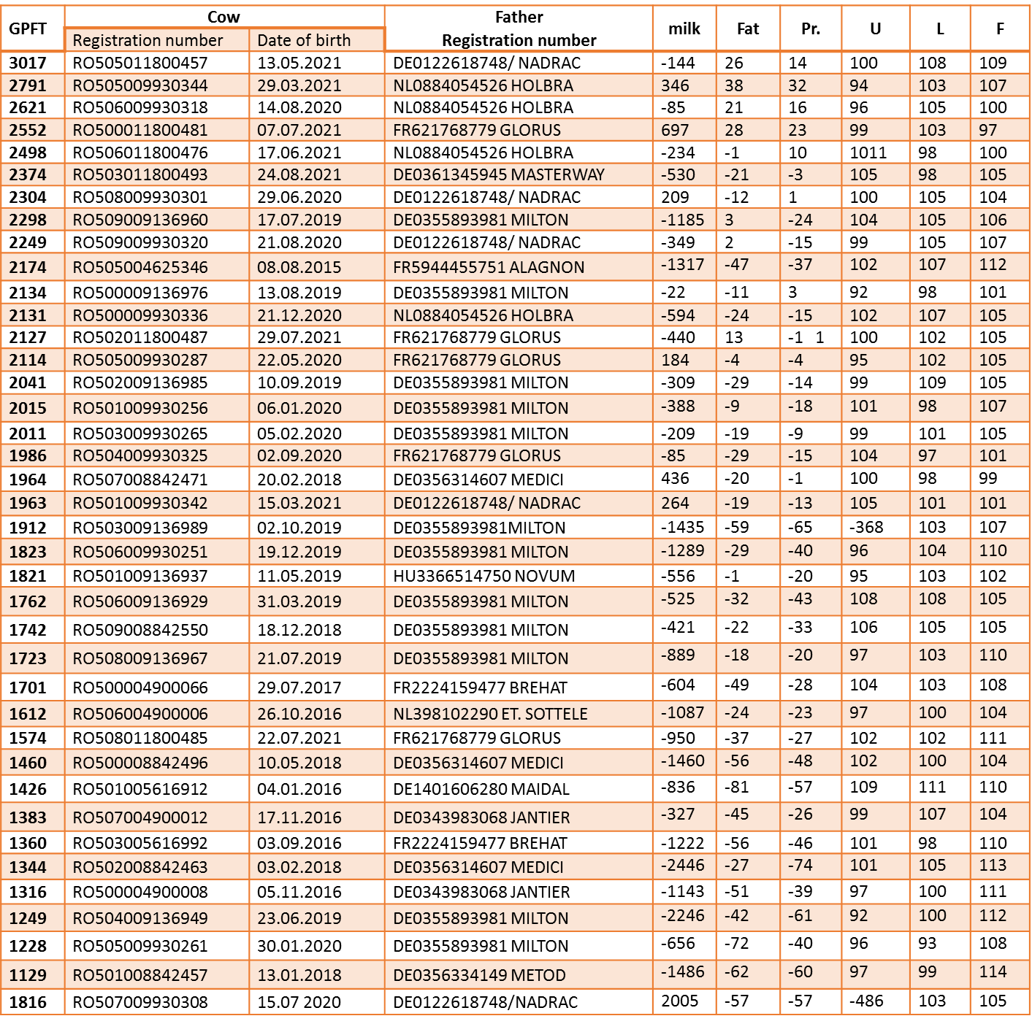
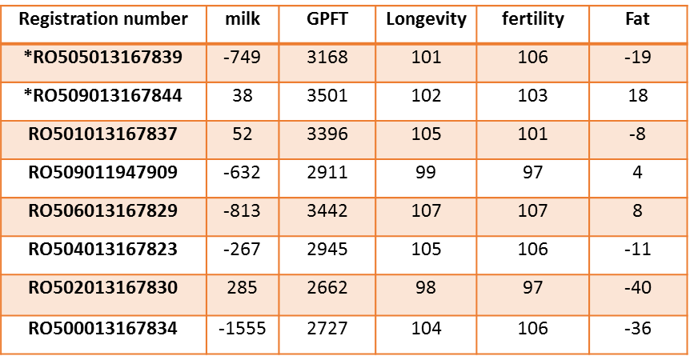
The 5th Edition of the Annual Conference
“Romanian agricultural and forestry research: achievements and prospectives”
May 28, 2026
Research on extending the functional longevity of high-milk producing Holstein cows, considering the study of factors influencing this trait
Bara Mircea, Riza Mihaela, Ștefănescu Ion, Dunăreanu Ioana-Claudia
INTRODUCTION:
Longevity is a trait that is affected by multiple factors, such as parity, reproductive performance, conformation traits, but also external factors (management, nutrition, feed costs, milk price and replacement heifers). The work aims to improve functional longevity by increasing the number of lactations per cow, as a result the need for replacement will be reduced, therefore reducing GHG emissions. The causes of the reforms will be assessed: The challenge is to age cows correctly to ensure their long-term well-being and health. Prolonged longevity of cows is essential to reduce environmental impact. Genomic selection for increasing longevity is effective and should be practiced in the selection of partners for artificial insemination.
MATERIAL ŞI METHODS
The research was conducted on the experimental group established in the dairy cow farm at the Agricultural Research and Development Station (ARDS) Şimnic, the experimental group consisted of the best 50 cows that were evaluated according to the reproductive characteristics of production and health. In the selection works, the genomic selection was prioritized, after which the bull mothers were identified and the nomination as breeding bulls of those selected for the production of semen was made. The management and environmental conditions that can influence the longevity of Holstein cows were studied. The effect of extending the longevity of the cows studied by one lactation. The study on the economic impact through different approaches to improving the growth performance of replacement and reproductive young of dairy cows. Obtaining and disseminating valuable genetic material regarding the functional longevity trait. Obtaining dairy cows with valuable genetics for milk production with superior characteristics regarding functional longevity. Obtaining two bulls coded by the National Animal Husbandry Agency (ANZ) for artificial insemination with positive certified genetic value for the functional longevity trait. Dissemination in cow farms of 3000 doses of frozen semen from bulls with positive breeding value for the functional longevity trait. The effect of extending the longevity of the cows studied by one lactation.
RESULTS AND DISCUSSIONS
Table 1. Result of genotyping of cows from the experimental group from the ARDS Șimnic
Table 2. Results of genotyped bulls from the ARDS Șimnic
Bulls with registration number *RO505013167839 Name RUBIN code ANZ.20264 and RO509013167844 Name JAD code ANZ.20263 were selected for obtaining frozen semen according to EU norms.
CONCLUSIONS
40 cows were genotyped (genomic tests with a precision of 50,000) in order to identify and rank the cows in order to establish candidates and bull mothers. Future bull mothers were selected that were planned for artificial insemination with bulls with high breeding value, especially with a positive value regarding the longevity trait. Bulls and females were obtained following directed reproduction with bulls intended for the purpose pursued in the research. The selected bulls were genotyped with a precision of 50,000 for ranking in order to continue the stages of testing, coding, and harvesting of frozen semen.1500 doses of frozen semenwere obtained. from each bull, which were distributed free of charge to cattle breeders' associations to be used on dairy farms in the direction of disseminating the genetic progress obtained regarding the breeding value for longevity, an objective proposed in this research.

